Slide 1
大数据技术与应用课程 考核说明

Slide 2
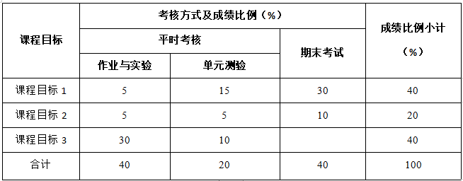
考核方式
作业与实验：头歌平台实训
单元测验：中国大学慕课平台章节测验

Slide 3
期末考试
课程目标1（分布式编程的基本能力）：
根据要求写出操作HDFS的命令序列
根据要求写出操作HBase的命令序列
根据要求写出MapReduce程序（给定程序框架，要求写出Map函数和Reduce函数）
根据要求写出SparkRDD或SparkSQL程序。
课程目标2（设计大数据解决方案的能力）：
数据存储方案（关系数据库、文件系统、分布式文件系统、分布式数据库）的选择
数据计算框架（集中式计算与分布式计算、批计算、交互式计算与流计算）的选择
计算框架与计算步骤的描述（不需要写代码）

Slide 4
考试形式
雨课堂闭卷考试
命令题（根据要求写操作命令序列，30分）
程序填空题（45分）
MapReduce：给定程序框架，需要完成Map函数和Reduce函数
Spark程序（SparkRDD、SparkSQL）：给定程序框架，完成整个程序
分析题（25分）
数据存储与计算方案的选择
计算步骤的描述

Slide 5
考试样题
命令题
.将/root/data/file2.txt的内容追加到HDFS上/user/2024/input/data.txt的文件尾部,并显示data.txt的内容。
程序题
银行客户数据包括流水号,客户编号,姓名,信用积分,地区,性别,年龄,年限,存贷款,产品数,有本行信用卡,活跃用户,收入,已流失，各数据项之间用半角逗号,分隔。数据示例如下：
1,15634602,Hargrave,619,France,Female,42,2,0,1,1,1,101348.88,1
2,15647311,Hill,608,Spain,Female,41,1,83807.86,1,0,1,112542.58,0
17,15737452,Romeo,653,Germany,Male,58,1,132602.88,1,1,0,5097.67,1
请统计各性别客户的数量,结果按照客户数量降序排列。预期输出格式如下：
[('Female',60), ('Male',31)]

Slide 6
考试样题
分析题
.供电企业的SCADA系统每隔15分钟自动采集一次用户用电数据，为了减小数据库的存储压力，每个月都要导出上月的数据。营销部门想根据这些数据分析用户的用电习惯。
从数据库导出的数据文件随着时间不断增加，需要用合适的方式存储下来。第一种方案是存储到部署在单台服务器上的大型数据库Oracle里，第二种方案是存储到Hadoop集群的分布式文件系统HDFS里。你倾向于选择哪种方案，说说你的理由。

